Slide 1
+
Организационно-методическое сопровождение
педагогических работников в межаттестационный период

Slide 2
Организационно-методическое сопровождение
педагогических работников
в межаттестационный период
целостная, системно организованная деятельность, в процессе которой создаются условия для профессионального роста педагогов, развития их профессиональной компетентности
организационно-методического сопровождения – повышение профессионального уровня
педагогических работников, развитие творческого потенциала и, как следствие, подготовка
к последующей аттестации
Цель
организационно-методического сопровождения
оказание помощи и поддержки педагогическим работникам, направленной на повышение уровня профессиональной компетентности
Задача
организационно-методического сопровождения

Slide 3
Направления организационно-методического сопровождения
Диагностическая работа
проведение опросов и анкетирования для выявления затруднений, с которыми сталкиваются педагогические работники в профессиональной деятельности
ознакомление с нормативно-правовыми документами
по аттестации;
ведение раздела «Аттестация педагогических работников» на официальном сайте ОО;
освещение вопросов аттестации с помощью информационных стендов
Информационное сопровождение
организация групповых и индивидуальных консультаций по вопросам профессиональных компетенций
и аттестации педагогических работников
Консультационное сопровождение

Slide 4
Направления организационно-методического сопровождения
Методическое сопровождение
Взаимодействие ответственного за аттестацию в ОО с коллегами
по различным направлениям методической работы
Привлечение педагогических работников к участию в мероприятиях
по транслированию педагогического опыта и оказание методической помощи (мастер-классы, тематические конференции, семинары)
Привлечение к участию в профессиональных конкурсах и оказание методической поддержки при подготовке к конкурсному мероприятию
Определение потенциальных возможностей педагогических работников, имеющих первую категорию, анализ и планирование личностно-ориентированных дополнительных мероприятий для последующего выхода на аттестацию для установления высшей категории
Исключение формального подхода к проведению методической работы
и представлению результатов к аттестации
Оказание методической помощи при формировании электронного пакета документов, подтверждающих результаты профессиональной деятельности педагогических работников

Slide 5
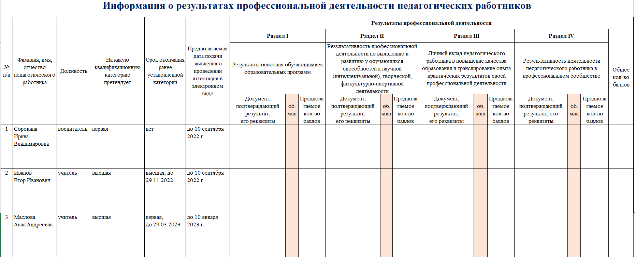
Приказ № 148/1
от 15.09.20
Приказ № 12/2
от 21.01.21
Приказ № 106/1
от 26.05.21
Выписка из отчета

Slide 6
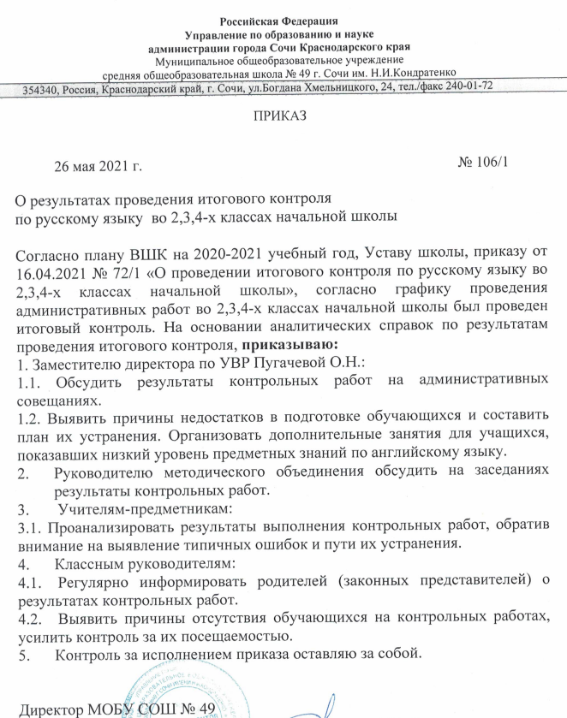
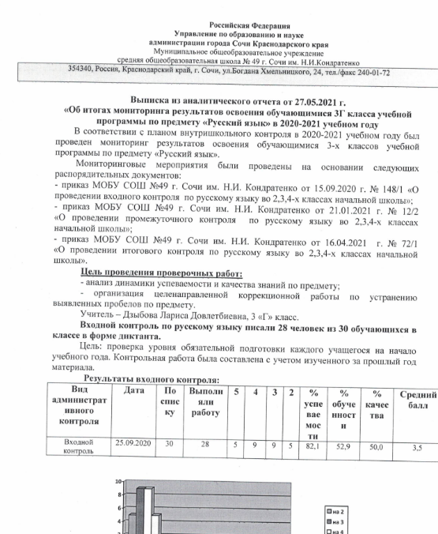
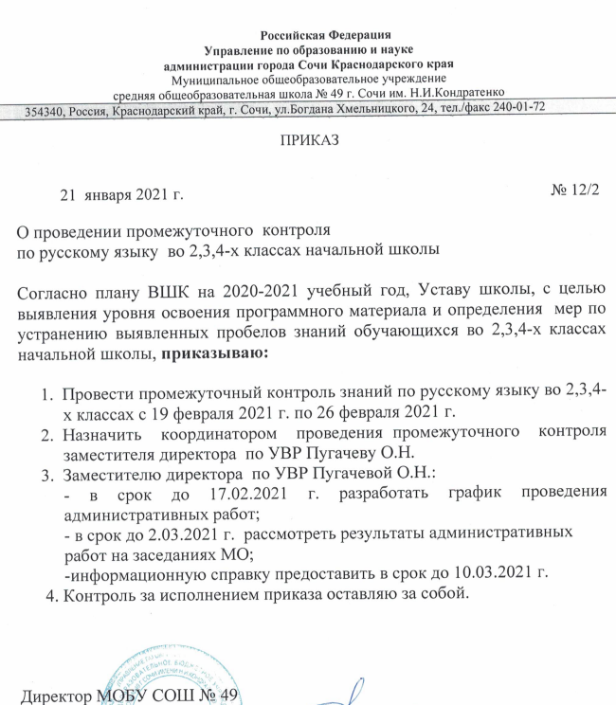

Slide 7
Приказ № 148/1
от 15.09.20
Приказ № 12/2
от 21.01.21
Приказ № 106/1
от 26.05.21
Выписка из отчета
40
Приказ № 670
от 28.02.19
Грамота
………….
………….

Slide 8
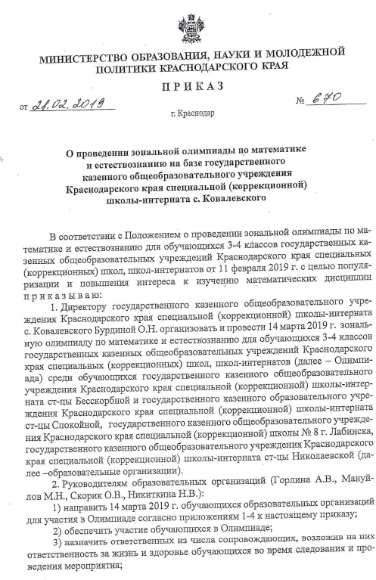
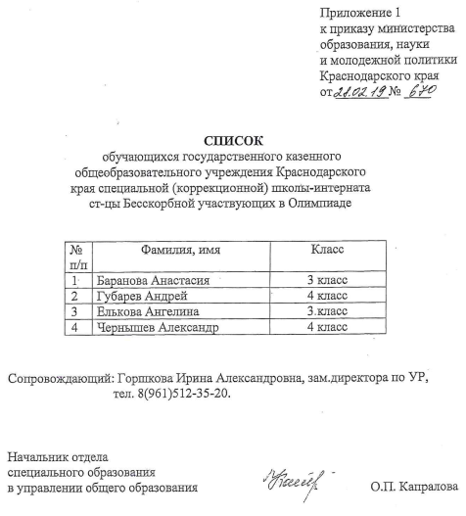

Slide 9
Приказ № 148/1
от 15.09.20
Приказ № 12/2
от 21.01.21
Приказ № 106/1
от 26.05.21
Выписка из отчета
40
Приказ № 670
от 28.02.19
Грамота
………….
………….
60
План работы ресурсного центра на 2022 г, справка МКУДППО «РМК»
………….

Slide 11
Приказ № 148/1
от 15.09.20
Приказ № 12/2
от 21.01.21
Приказ № 106/1
от 26.05.21
Выписка из отчета
40
Приказ № 670
от 28.02.19
Грамота
………….
………….
60
План работы ресурсного центра на 2022 г, справка МКУДППО «РМК»
………….
20
Рецензия, метод.разработка
Краевого проф.конкурс,
Курсы повыш. квалификации,
Грамота ОО

Slide 13
Приказ № 148/1
от 15.09.20
Приказ № 12/2
от 21.01.21
Приказ № 106/1
от 26.05.21
Выписка из отчета
40
Приказ № 670
от 28.02.19
Грамота
………….
………….
60
План работы ресурсного центра на 2022 г, справка МКУДППО «РМК»
………….
20
Рецензия, метод.разработка
Краевого проф.конкурс,
Курсы повыш. квалификации,
Грамота ОО
25
145
Результаты освоения обучающимися образовательных программ
Выявление и развитие у обучающихся способностей…
Транслирование опыта…
Участие в экспертной, организационно-методической…
Разработка метод. сопровождения,
Участие в проф.конкурсах,
Повышение квалификации
194

